Slide 1
ATILGANLIK

Slide 2
BİR SENARYO…
Ayşe ve Ceren sinemaya gitmeye karar vermişler, öncesinde yemek yemek istemişlerdi. Bir restorana gitmişler ancak garson yirmi dakika geçmesine ve yeni gelen müşterilerle ilgilenmesine rağmen kızlarla ilgilenmemişti. Ayşe ve Ceren sinirlenmeye başlamışlar ancak ne yapacaklarını bilememişlerdi. Acaba garson onları görmemiş miydi, görmezden mi geliyordu yoksa çok mu meşguldü?

Slide 3
Hepimiz bu senaryolara benzer durumlar yaşamışızdır. Ne tepkiler verip bu süreci nasıl yürüttük?
Hakkımızı savunabildik mi?
Duygularımızı dile getirebildik mi?
İstediğimizi elde edebildik mi?
Düşüncelerimizi söyleyebildik mi?
Başkalarının haklarını çiğnemeden hareket edebildik mi?

Slide 4
Bazılarımız, bu tür durumlarla duygularımızı bastırarak, hiçbir şey söylemeyerek; ama kendimizi kötü hissederek başa çıkmaya çalışır. Bazılarımız ise, kendimize karşı gelen kişiye sözle ya da davranışsal olarak saldırır.
Ancak etkin bir şekilde atılgan olmayı öğrenirsek karşılaştığımız güçlükleri dolaysız ve doğru bir şekilde çözüme kavuşturabiliriz.

Slide 5
NEDİR BU ATILGANLIK?
Atılganlık; kişinin anksiyete, endişe yaşamadan kendi çıkarları doğrultusunda hareket edebilmesi; duygularını, düşüncelerini, gereksinimlerini dürüstçe ve rahatlıkla ifade edebilmesi; kendi hakkını savunabilmesi, kendi hakkını savunurken başkalarının hakkını çiğnememesi; insan ilişkilerinde eşitliğe dayalı davranması olarak tanımlanabilir.

Slide 6
ATILGAN DAVRANIŞIN SÖZSÜZ ÖĞELERİ
Hayır diyebilme becerisi
Olumlu ya da olumsuz duygularını, görüşlerini ifade edebilme yeteneği
İsteklerini dile getirebilme, istekte bulunma becerisi
Kendisi hakkındaki kararları rahatça verebilme ve haklarını savunabilme yeteneği

Slide 7
ATILGAN DAVRANIŞIN SÖZLÜ ÖĞELERİ
Etkili bir ses tonu (İletişimde özgüvenli olmayı sağlar, inişli çıkışlı ses tonu heyecanımızı kontrol edemediğimizi gösterir.)
Göz teması (Belli süre aralıklarıyla karşı tarafa onu dinlediğini ve onunla temas halinde olduğunu bakışlarla belirtmek gerekir.)
Beden duruşu (Kişiyle konuşurken doğrudan doğruya kişinin yüzüne bakılması, dik oturulması, onunla ilgilenildiğini ortaya koyar.)
Konuşmada akıcılık
Yüz ifadesi
Etkin dinleme

Slide 8
PEKİ ATILGAN OLMAYAN DAVRANIŞIN SONUÇLARI NELERDİR?
Her durumda atılgan davranmak zor olabilir. Atılgan olmayan davranış kişinin kendi duygularını inkar etmesi, başkalarının kendi hakkını ihlal etmesine izin vermesidir. Atılgan olmayan kişiler bu davranışları sonucunda kendilerini bastırmaya meyillidirler, başkalarının kendileri için seçim yapmasına ve karar vermesine izin verirler.

Slide 9
Eğer atılgan değilseniz kısa vadede çatışmadan kaçınabilirsiniz, kimse sizin ne hissettiğinizi bilmediği için de büyük bir olasılıkla istediğiniz veya ihtiyaç duyduğunuz şeye ulaşamazsınız. Buna ek olarak, sanki kimse size saygı duymuyormuş gibi hissetmeye başlayabilir veya diğer insanlara sizden faydalandıkları için kızabilirsiniz.

Slide 10
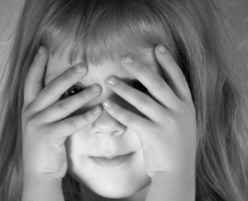
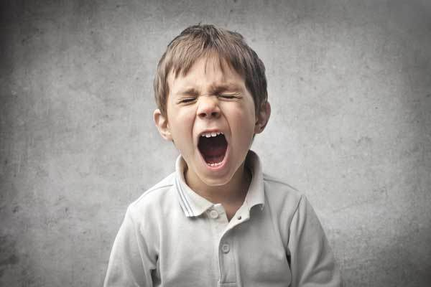
ATILGAN – ÇEKİNGEN – SALDIRGAN DAVRANIŞ
Atılgan kişi; kişilerarası iletişim ve etkileşim kurarken sağlıklı davranır.
Çekingen kişi; amaçlarına ulaşmakta güçlük çeker, öfke ve hayal kırıklığı yaşar.
Saldırgan kişi; amaçlarına ulaşmak için çoğu zaman başkalarını kırma, küçük düşürme eğilimindedir.

Slide 11
ÇEKİNGEN DAVRANIŞ
Çekingen davranış sergileyen bireyler iletişim kurarken yoğun heyecan, kaygı ve stres yaşayabilir. Seçimlerini kendi özgüvenlerini ortaya koyarak gerçekleştiremez, başkalarının kendileri adına kararlar almalarını olumlu karşılayabilir. Öfkelerini, kendi başlarına yaşayabilirlerken bazen de yansıtabildikleri birilerine gösterebilir.
SALDIRGAN DAVRANIŞ
Saldırgan davranış sergileyen bireyler, problem çözme becerilerinde, öfke kontrolü noktasında ve hissettiklerini paylaşma noktasında uygun iletişim kalıplarını kullanmakta güçlük çekebilirler. Olaylar karşısında duygu ve düşüncelerini kontrol edemeyerek toplumsal uyum becerilerini etkili kullanamayabilirler.

Slide 12
ATILGANLIK GELİŞTİRME SÜRECİ
1. Kendi davranışlarınızı gözleyin. (Kendinizi yeterince ifade ediyor musunuz?)
2. Atılganlığınızı izleyin. (Her gün atılganca davrandığınız durumlar, kaçtığınız durumlar)
3. Kendinize gerçekçi amaçlar belirleyin. (Daha etkin olmak istediğiniz durum ve ilişkiler)
4. Belli bir durum üstünde yoğunlaşın. (Gözlerinizi kapatarak, belli bir durumla nasıl başa çıktığınızı hayal edin)
5. Tepkilerinizi gözden geçirin. (Atılganlık öğelerinden yararlanın ve güçlü yanlarınızı not edin)
6. Etkin bir modeli gözleyin. (Aynı durumla iyi başa çıkabilen birini seyredin)

Slide 13
ATILGANLIK GELİŞTİRME SÜRECİ
7. Alternatif tepkiler düşünün. (Başka nasıl hareket edebilirim? Daha kesin, daha az kırıcı?)
8. Kendinizi durumun içinde hayal edin. (Gözlerinizi kapatın ve örnek durumla etkin bir şekilde başa çıkmaya çalıştığınızı düşünün)
9. Olumlu düşünme egzersizi yapın. (Kendinizle ilgili birkaç olumlu yargı sıralayın)
10. İhtiyaç duyarsanız yardım isteyin. (Uzman yardımı)
11. Deneyin. (Örnek durumla başa çıkabilmek için yeni yollar deneyin)
12. Kendinize yönelik eleştiri, değerlendirme isteyin. (Davranışlarınızın olumlu yanlarını vurgulayın)

Slide 14
ATILGANLIK GELİŞTİRME SÜRECİ
13. Davranışlarınızı şekillendirin. (Amacınızdan emin olmak için davranışlarınızı şekillendirin)
14. Kendinize bir “gerçek dünya” sınavı verin. (Gerçek bir deneme yapın)
15. Sınavı değerlendirin.
16. Kendinizi geliştirmeye devam edin. (Yöntemleri tekrarlayın)
17. Güç alabileceğiniz bir sistem kurun. (Sizi destekleyecek, motive edecek ilişkiler sistemi olabilir.)

Slide 15
SONUÇ OLARAK..
Atılgan davranmayı öğrenerek;
iletişim becerilerinizi geliştirebilir,
kendine güveninizi artırabilir,
kişisel memnuniyet kazandırabilir,
başkalarının size saygı duymasını sağlayabilir,
karar verme becerinizi geliştirebilirsiniz.
Özetle yaşam kalitenizi artırabilirsiniz.

